Slide 1


MEDIA MENGAJAR
Bahasa Indonesia
UNTUK SD/MI KELAS 2

Slide 2

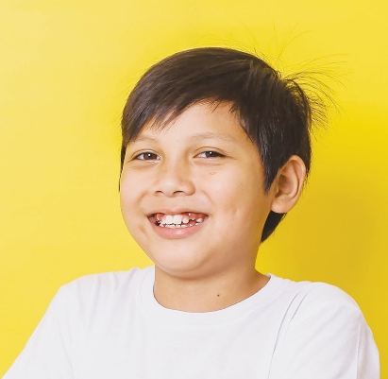
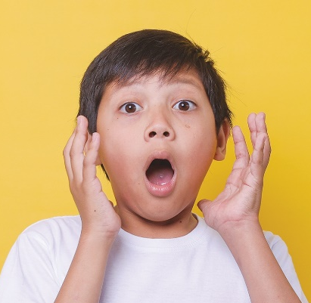
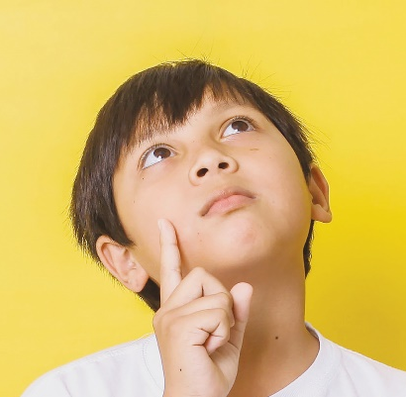
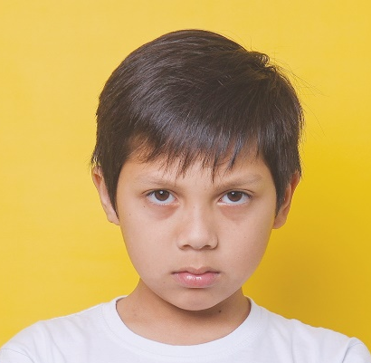
BAB 1
PERASAAN YANG PERNAH KUALAMI
TUJUAN PEMBELAJARAN:
2.1 menjelaskan kata dan ekspresi tentang perasaan (membaca dan memirsa);
3.1 menceritakan pengalaman tentang perasaan dengan bantuan peta berpikir (berbicara);
2.2 mengidentifikasi ungkapan pujian, pemberitahuan, dan petunjuk (membaca);
4.1 menulis ungkapan pujian, pemberitahuan, dan petunjuk (menulis);
1.1 mengidentifikasi ucapan ajakan, imbauan berupa perintah, tolong, penolakan, dan permintaan maaf (menyimak);
3.2 memperagakan percakapan berisi ucapan ajakan, imbauan berupa perintah, tolong, penolakan, dan permintaan maaf (berbicara);
4.2 menulis kalimat menggunakan huruf kapital pada awal kalimat dan unsur nama orang (menulis).

Slide 3

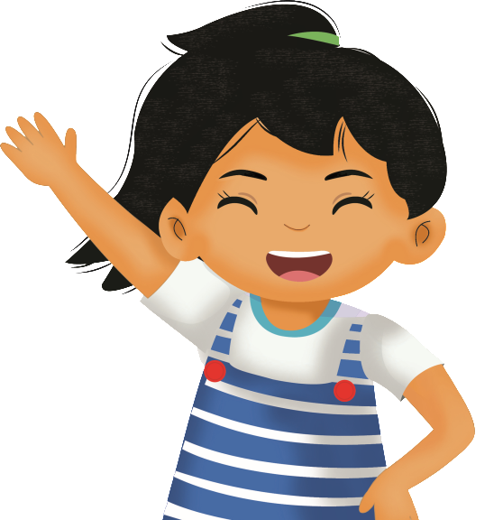
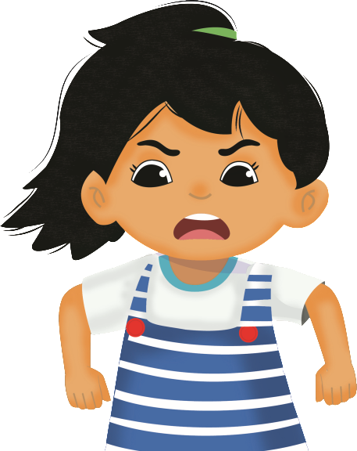
Kata-Kata tentang Perasaan
Pernahkah kamu merasa senang atau marah?
Senang dan marah merupakan contoh perasaan.

Slide 4
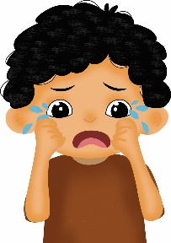
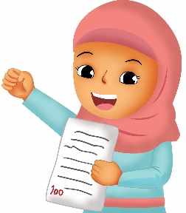
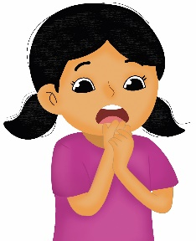
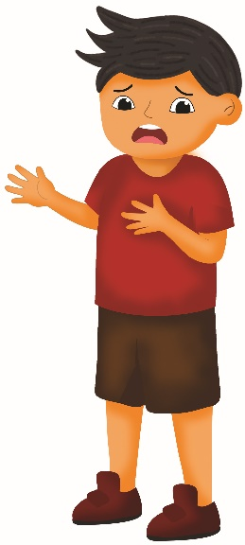
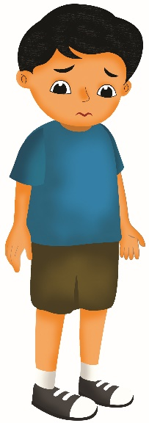
Macam-macam perasaan adalah sebagai berikut:
sedih
Macam-Macam Perasaan
bangga
terkejut
takut
malu

Slide 5

Perasaan muncul karena sebab tertentu.
Kamu senang karena
menang lomba mewarnai.
Kamu sedih karena mainanmu rusak.
Kamu terkejut ketika mendengar suara petir
atau balon meletus.

Slide 6

Ucapan Pujian, Pemberitahuan, dan Petunjuk
Ucapan adalah kata yang diucapkan. Ucapan disebut juga ungkapan.
Ucapan dapat berisi:
pujian
pemberitahuan
petunjuk

Slide 7
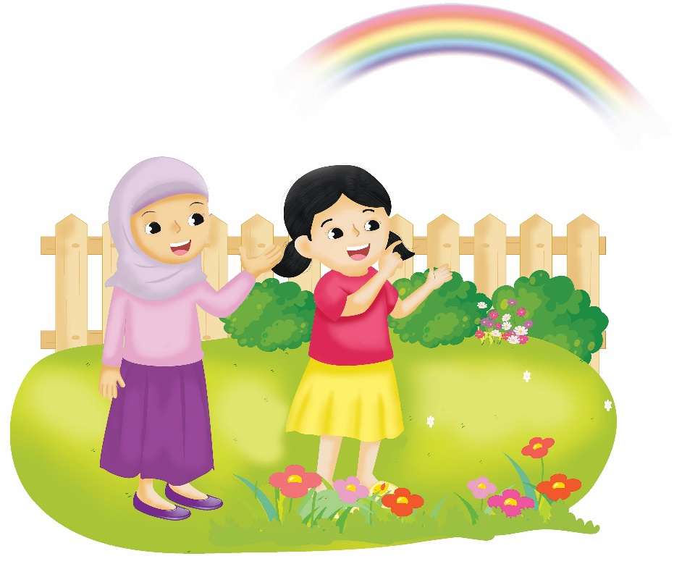
Ucapan pujian untuk memuji seseorang atau sesuatu. Contoh kalimat pujian:
“Wah, harum sekali bunga ini!”
“Wah, masakan Ibu enak sekali!”
Wah, indah sekali pelangi itu!

Slide 8
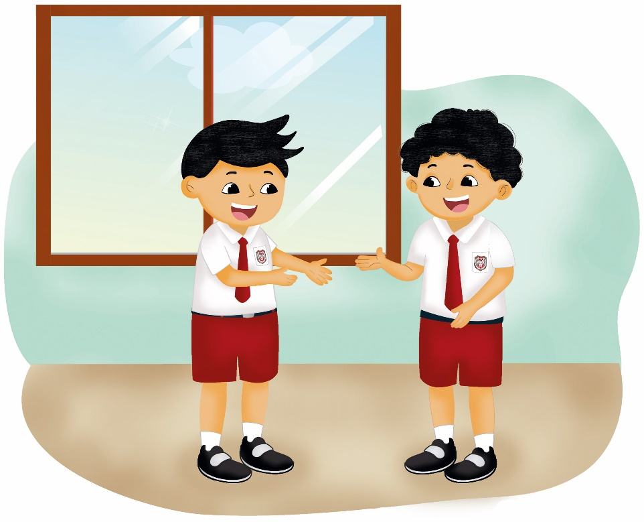
Beni, kamu ditunjuk Ibu Guru untuk menjadi petugas upacara Senin nanti.
Ucapan pemberitahuan untuk memberikan informasi kepada orang lain.
Contoh:
“Citra, kamu diminta Pak Guru untuk menjadi Dokter Kecil.”

Slide 9
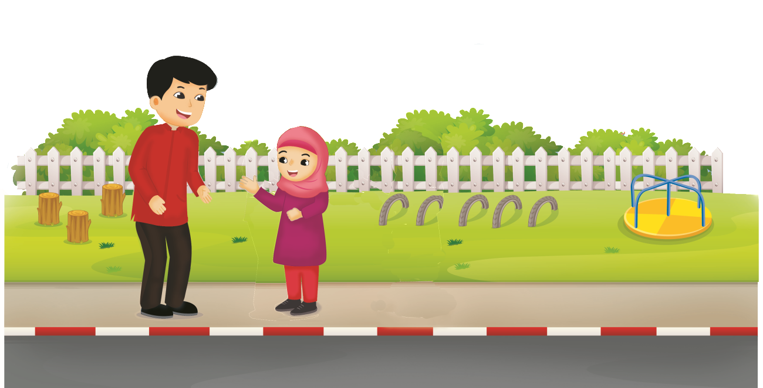
Ucapan petunjuk untuk menjelaskan cara melakukan sesuatu.
Contoh:
“Gambarlah motif bunga di selembar kertas.
Selanjutnya, warnailah gambar tersebut.”
Bapak berjalan ke
arah sana.
Nanti di pertigaan, Bapak belok ke kiri.
Rumah Pak RT ada di kanan jalan.
Nak, bagaimana cara ke rumah Pak RT, ya?

Slide 10
Ucapan Ajakan, Imbauan, Tolong, Penolakan, dan Permintaan Maaf
Ucapan ajakan untuk mengajak orang lain melakukan sesuatu.
Contoh: “Ayo, Beni, kita pulang bersama!”
Ucapan imbauan untuk meminta orang lain melakukan sesuatu.
Ucapan imbauan dapat berupa perintah.
Contoh: “Gunakan helm dan pelindung lutut ketika bersepeda!”
Ucapan tolong untuk meminta bantuan orang lain.
Contoh: “Tolong bantu aku membawa buku-buku ini, ya.”

Slide 11
Ucapan Ajakan, Imbauan, Tolong, Penolakan, dan Permintaan Maaf
Ucapan penolakan untuk menolak ajakan orang lain.
Ucapkan penolakan saat tidak bisa atau
tidak ingin melakukan sesuatu.
Gunakan kata maaf saat mengucapkan penolakan.
Contoh: “Maaf, Beni, aku tidak bisa ikut bersepeda.
Aku ada les nanti sore.”
Ucapan permintaan maaf
Ucapkan permintaan maaf saat melakukan kesalahan.
Contoh: “Maaf, aku tidak sengaja menjatuhkan pensilmu.”

Slide 12
Huruf Kapital pada Awal Kalimat dan Nama Orang
Saat menulis, ada kata-kata yang perlu ditulis menggunakan huruf kapital.
Huruf kapital disebut juga huruf besar.
Huruf kapital digunakan pada:
awal kalimat, dan
nama orang.
Huruf kapital pada awal kalimat.
Kue itu dari Citra.
Huruf kapital pada nama orang.

